Slide 1
A.Ü. GAMA MYO. Elektrik ve Enerji Bölümü
Temel elektronik
6. hafta

Slide 2
İÇİNDEKİLER
ORTAK KOLEKTÖRLÜ DEVRELER

Slide 3
ORTAK KOLEKTÖRLÜ DEVRELER
Ortak kolektör bağlantılı devrede , aşağıda görüldüğü gibi giriş beyz ucundan verilmekte ve çıkış emiter direnci üzerinden alınmaktadır. Bu bağlantıda çıkış empedansı çok düşüktür ve 20Ω civarındadır. Giriş empedansI çok yüksektir yaklaşık olarak 500k Ω dur . Ortak kolektör bağlantılı devre öncelikli olarak empedans uygunlaştırma amacıyla kullanılır . Çünkü bu devre , yüksek giriş empedansını düşük çıkış empedansına çevirmektedir . Çıkış gerilimi giriş geriliminin değerine çok yakın olduğu için yani giriş gerilimini izlediği için bu bağlantının bir diğer ismi de emiter izleyicili bağlantıdır. Akım kazancı IE / IB dir ve tipik olarak 50 civarındadır. Gerilim kazancı , dekuplaj kondansatörü olmadığı için her zaman 1 den küçüktür ve yaklaşık olarak 1 alınabilir. Giriş sinyali ile çıkış sinyali arasında faz farkı yoktur . Yani giriş sinyali ile çıkış sinyali aynı fazlıdır.

Slide 4
ORTAK KOLEKTÖRLÜ DEVRE
Ortak kolektör bağlantılı devre örneği

Slide 5
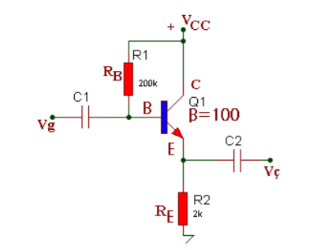
ORTAK KOLEKTÖRLÜ DEVRE
Aşağıdaki devrenin emiter gerilimini (VE) devre akımlarını (IB, IC, IE) bulunuz.

Slide 6
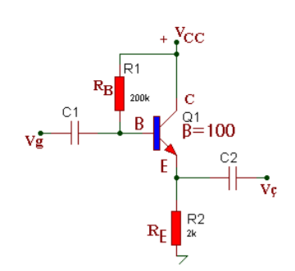
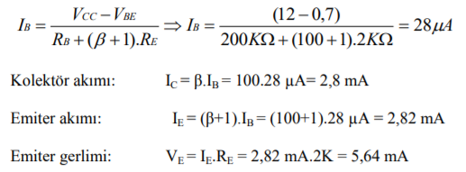
ORTAK KOLEKTÖRLÜ DEVRE
Çözüm :

Slide 7
ORTAK KOLEKTÖRLÜ DEVRE
Ortak kolektör bağlantılı devrede giriş ve çıkış sinyallerinin osiloskop ekranında incelenmesi
Ortak kolektörlü devrelerde giriş ve çıkış sinyali ekranda görüntülendiği gibidir. Giriş ve çıkış sinyalleri incelendiğinde , iki sinyal arasında faz farkı olmadığı anlaşılmaktadır.

Slide 8
ORTAK KOLEKTÖRLÜ DEVRE
Sonuç olarak ortak kolektör bağlantılı devrenin özelliklerini sıralayacak olursak
Giriş empedansları büyüktür. (5kW-1,5 MW)
Çıkış empedansları küçüktür. (10W – 500W)
Gerilim kazançları 1'den biraz küçüktür. (0,9 dolayında )
Giriş ile çıkış arasında faz farkı yoktur.

Slide 9
KAYNAKÇA Demirel,Hüseyin. Temel Elektronik-1/ İSTANBUL : BİRSEN YAYIMEVİ 2015

